Slide 1
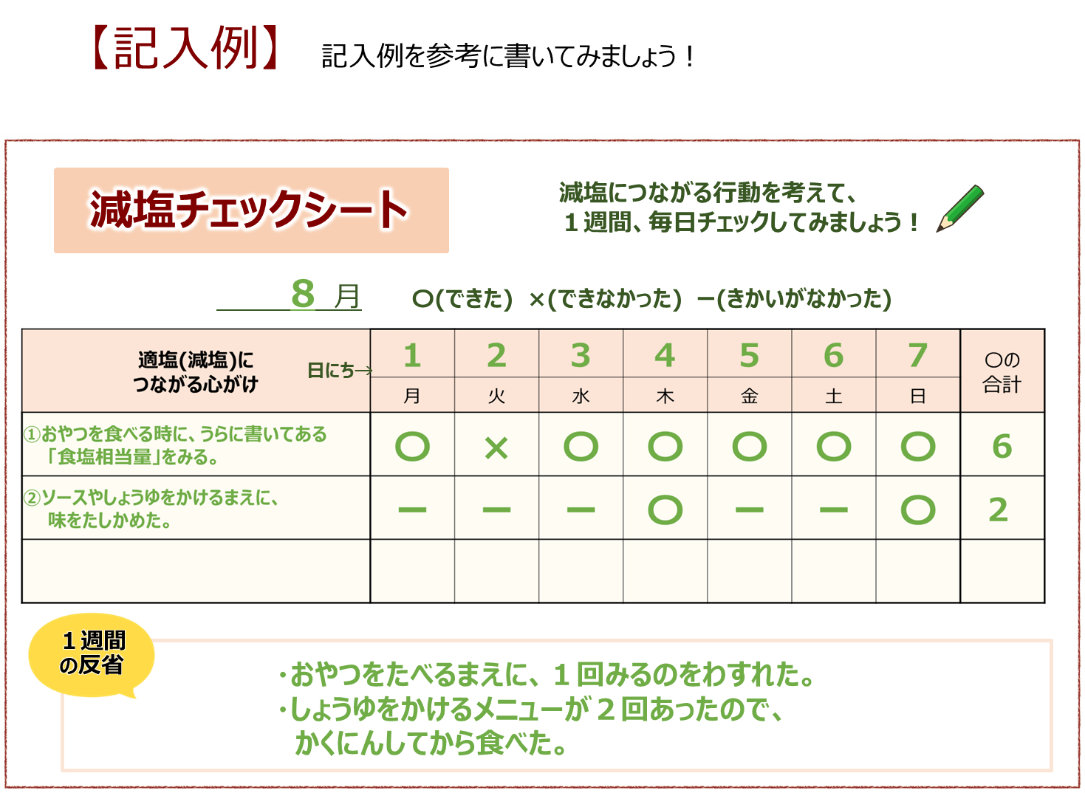
年 名前
本日の学童クラブでは、「おいしく食べるって、からだにいい！～ 減塩みそ湯体験～」を実施しました。「塩分の摂り過ぎは良くないけれど、適切な摂取量ってどれぐらい？」 「塩分を減らすには、 どのような工夫をすれば良いの？」 このような疑問をお持ちの方も多いかもしれません。
塩分は私たちのからだにとって欠かせない成分の一つです。特に夏やスポーツで大量の汗をかいたときなどは、摂取する必要があります。しかし、そういった特別な状況を除く日常生活では、過剰に摂取すると様々な病気のリスクを高めてしまいますので注意が必要です。
今回の学童クラブで行ったプログラムでは、塩分を控えつつ おいしく食べられる工夫を紹介しています。学んだことから、「減塩チェックシート」に挑戦してみよう！と声をかけています。
下記、記入例も参考に、是非、子どもたちと一緒に家庭でも試してみてください。
おうちの方へ
アンケートへのご協力をお願い致します。
Q１家で適塩に取り組んでいますか？ 【 はい ・ いいえ 】
Q2今回の取り組みを行なってみて、お子さんの様子は変わりましたか？
［ ］
Q３減塩についてどのように思われますか？
［ ］
ありがとうございました

